Slide 1
مَنظومة البثّ القُطريّة
وزارة التربية والتّعليم

Slide 2
التأثيرات المُتبادَلة بين الجزيئات أو قُوى التّجاذُب بين الجزيئيّة قُوى فاندرفالس
كيمياء لتلاميذ الصُّفوف العاشرة حتّى الثّانية عشرة
د. عبير زيدان-عابد
אינטראקציות ון דר ולס

Slide 3
ماذا سنتعلّم في هذا الدرس؟
التمييز بين روابط بداخل الجزيئات وروابط بين جزيئات
التعرُّف على أنواع قوى التجاذُب/التأثيرات المُتبادلة بين الجزيئات والصّفات الّتي تؤثِّر فيها
التّمحوُر بتأثيرات مُتبادلة فاندرفالس أو قوى فاندرفالس
التعرُّف على العوامل الّتي تؤثّر في قوى فاندرفالس
استراحة
التعرُّف على العوامل الّتي تؤثّر في قوى فاندرفالس-تتمّة
علاقة قوى فاندرفالس بدرجة حرارة الغليان/الانصهار وبالحالة التراكميّة للمادّة
التدرُّب على حلّ تمارين

Slide 4
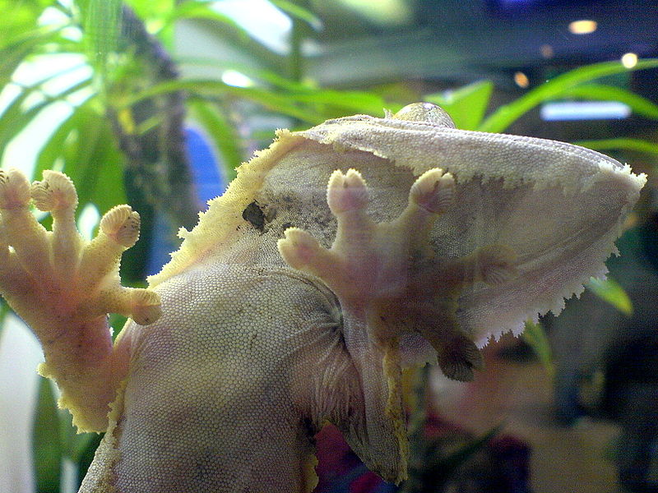
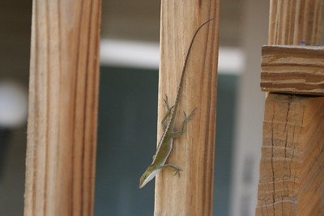
ما العلاقة بين قدرة السحليّة على التّسلُّق ودرس اليوم؟
سيُعطى رمز للإجابة في نهاية الدّرس
Photo by Simon Mike Kalasnok on Flicker

Slide 5



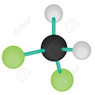
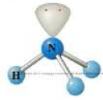
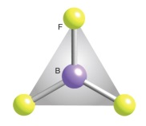
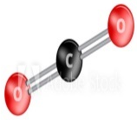
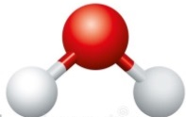
معرفة مُسبقة- المُركّبات الجزيئيّة
بين الذّرّات اللاّفلزيّة المُشتركة بتكوين المُركّب الجزيئيّ تتواجد روابط كوفالنتيّة: أُحاديّة، ثنائيّة أو ثلاثيّة
الروابط الكوفالنتيّة بين الذّرّات بداخل الجُزيء نوعان: رابط كوفالنتيّ نقيّ ورابط كوفالنتيّ قطبيّ (يُحدَّد النوع بالاعتماد على فرق الإلكتروسالبيّة للذّرّات اللّافلزيّة المُشتركة بتكوين الرّابط)
ثنائيّ تقاطُب جُزيء بسيط يتعلَّق بشكله الهندسيّ،
وبتماثّل/اختلاف الذّرّات المُرتبطة بالذّرّة المركزيّة
أمّا بالنسبة لمركّبات الكربون، فثنائيّ تقاطُب الجزيء يتعلّق بوجود مجموعات وظيفيّة تشمل عناصر إضافيّة غير الكربون والهيدروجين، مثلًا: الأُكسجين.

Slide 6


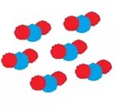

تسلسُل تعلُّم المادّة بموضوعة: مبنى وترابُط وصفات موادّ
ذرّة
جزيء
عدد هائل من الجزيئات
(تراكُم)
الشكل الهندسيّ
تحديد ثنائيّ التقاطُب (لحظيّ/دائم)
أشكال تمثيل مُختلفة للجزيئات

Slide 7

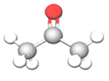
هيّا نتذكّر
إذا كانH₂O رمز لجُزيء ماء فإنّ
يرمُز لعدد هائل من جُزيئات الماء
H₂O_{(l)}
أحد المُعتقدات الخاطئة لدى التلاميذ، أنّ الذّرّة الوحيدة/الجزيء الواحد تحمِل/يحمل صفات المادّة. وجَبَ التنويه بأنّ الصفات تتجلّى عند وجود تراكُم كبير للجُسيمات، سواء كانت ذرّات أو جُزيئات
H₂O_{(l)}
تمثّل عنصر الأُكسجين
تُمثِّل عنصر الهيدروجين
تُمثِّل عنصر الكربون
تمرين- معطى موديل كرة-عصا لجُزيء الأسيتون ، CH₃COCH₃.
(أ) عدِّد الروابط المُختلفة الموجودة في جزيء الأسيتون
(ب) حدِّد بالنسبة لكلّ رابط بين الذّرّات الّتي داخل الجُزيء نوعه (قطبيّ/نقيّ)
مُعطى الإلكتروسالبيّة للعناصر المُشتركة بتكوين المُركّب
C=2.5, O=3.5, H=2.1

Slide 8
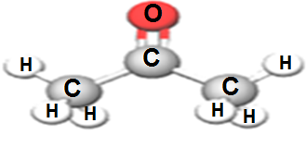
التمييز بين قوى التجاذُب بين الجزيئات والروابط بداخل الجزيئات
السالبيّة الكهربائيّة
C=2.5, O=3.5, H=2.1
الروابط بين الذّرّات بداخل جزيء الأسيتون | الرّابط | العدد | قُطبيّ/نقيّ
 | C-C | 2 | نقيّ
 | C=O | 1 | قطبيّ
 | C-H | 6 | قطبيّ
لو أخذنا تراكُم من جزيئات الأسيتون (عدد هائل من الجزيئات)، تتكوّن بين الجزيئات تأثيرات مُتبادلة أو قوى تجاذُب بين الجزيئات، سببها ثنائيّ أقطاب لحظيّة ناتجة عن الحركة الدائمة والعشوائيّة للإلكترونات. لذلك وجبَ التمييز بين روابط بداخل الجزيء الواحد وبين روابط بين الجزيئات أو قوى تجاذُب بين الجُزيئات أو تأثيرات مُتبادلة بين الجزيئات

Slide 9
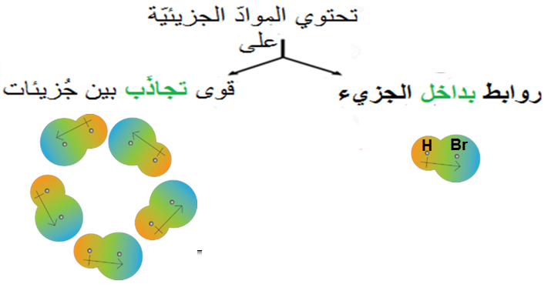
التمييز بين قوى التجاذُب بين الجزيئات والروابط بداخل الجزيئات
الوضع الطبيعيّ للموادّ الجُزيئيّة، هو وجودها على شكل تراكُمات، أيْ بمجموعات هائلة من الجزيئات، الّتي يوجد بينها تأثيرات مُتبادلة
تحدث التأثيرات المُتبادلة عندما تكون الجزيئات قريبة، أيْ في الحالتين، الصلبة والسائلة، في الحالة الغازيّة القوى بين الجزيئات مُهمَلة، بسبب البعد الكبير بين الجُزيئات
مقارنة مع الرابط الكوفالنتيّ داخل الجزيء، قُوى التجاذُب بين الجزيئات أضعف، وطول رابطها أطول

Slide 10
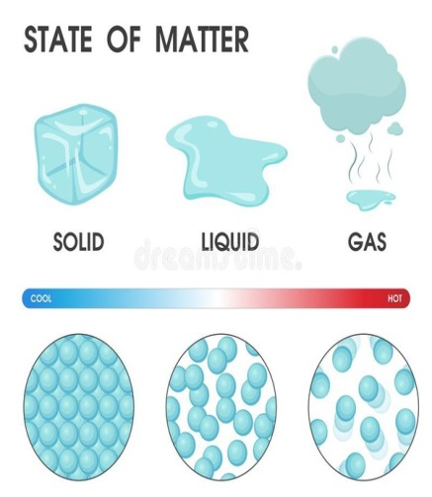
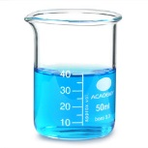
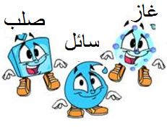
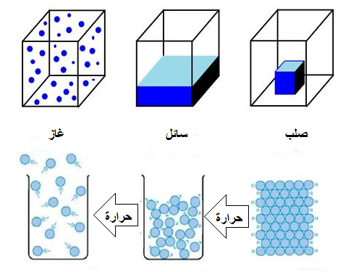
قوى التجاذُب بين الجزيئات تؤثِّر في
ذائبيّة الموادّ الجُزيئيّة
في الماء/بمُذيب عضويّ
درجة حرارة الانصهار والغليان
حالة المادّة
(g، l،s)
كلّما كانت قوى التجاذُب بين الجزيئات أقوى، كانت جُسيْمات المادّة أقرب لبعضها، ممّا يكسبها السيولة أو الصلابة
كلّما كانت قوى التجاذُب بين الجزيئات أقوى، كانت درجة حرارة الانصهار والغليان أعلى
تكوين قوى تجاذُب بين جزيئيّة جديدة بين جزيئات المذاب وجزيئات المذيب، عادة مُشابهة للقوى الموجودة بين جزيئات المذيب
غليان
انصهار
هنا يتجلّى بشكل واضح تأثير المبنى الجُسيْميّ (الميكروسكوبيّ) للمادّة على الصّفات الماكروسكوبيّة الظاهرة للعيان

Slide 11
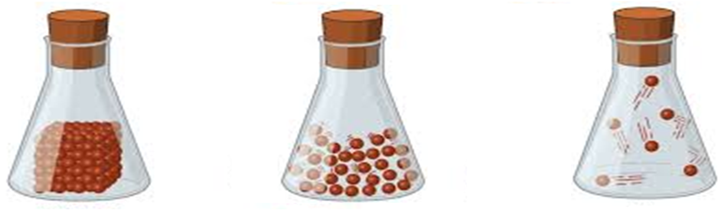
درجة حرارة الانصهار (T_{m}) والغليان (T_{b})
تفكيك قسم من قوى التّجاذُب الموجودة بين جزيئات المادّة في الحالة الصلبة، فتكتسب الجزيئات القدرة على الحركة، وتفقد ترتيبها وتُصبح في حالة سائلة
تفكيك مُعظم قوى التّجاذُب الموجودة بين جزيئات المادّة في الحالة السائلة، فتكتسب الجزيئات قدرة أكبر على الحركة، ممّا يجعلها تبتعد أكثر عن بعضها، وتُصبح في حالة غازيّة
T_{m}
T_{b}
انصهار
(تسخين)
غليان
(تسخين)
صلب
سائل
غاز

Slide 12
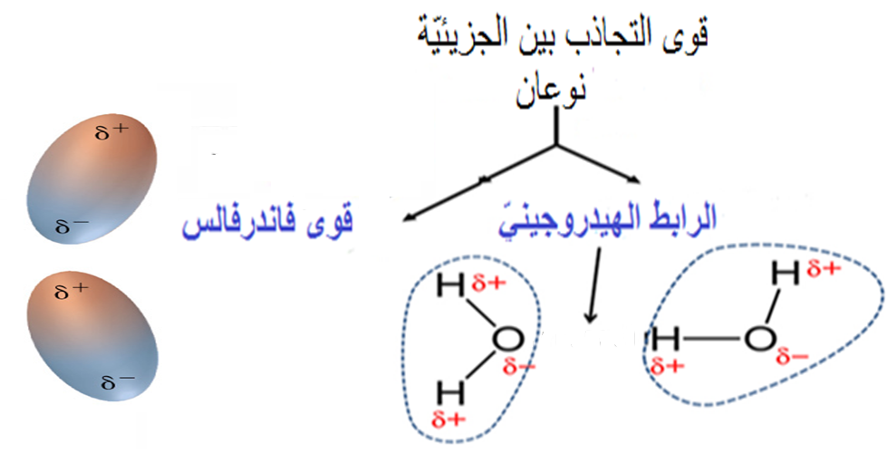
أنواع قوى التجاذُب بين جزيئات المُركَّب الجُزيئيّ
مِحوَر درس اليوم
1
2

Slide 13
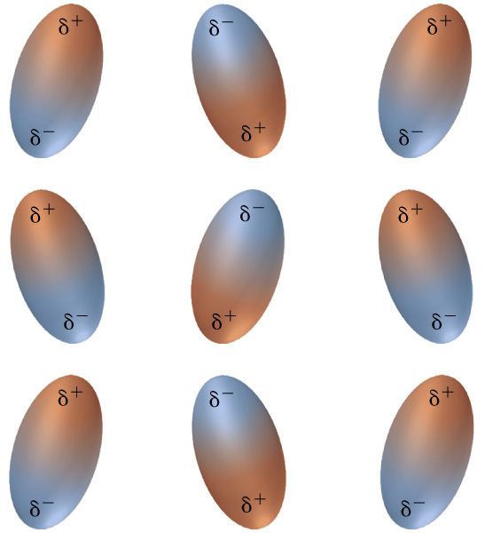
قوى فاندرفالس هي قوى تجاذب كهربائيّ بين الجزيئات

Slide 14
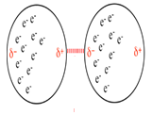
تأثير مُتبادل من نوع فاندرفالس أو قوى فاندرفالس
بداخل كلّ جزيء، تنتج ثنائيّ أقطاب لحظيّة بشكل دائم وبمكان غير ثابت بسبب حركة الإلكترونات العشوائيّة والدّائمة
تؤدّي حركة الإلكترونات الدّائمة إلى فقدان التماثل الإلكترونيّ، فيصبح للحظة طرفًا موجبًا جزئيًّا (+δ) وطرفًا سالبًا جزئيًّا (-δ)، فتنتُج قُوى تجاذُب كهربائيّة بين الأقطاب الثنائيّة اللّحظيّة.

Slide 15

تأثير مُتبادل من نوع فاندرفالس أو قوى فاندرفالس
بما أنّ الإلكترونات موجودة بكلّ ذرّة، وكلّ جزيء مبني مِن ذرّات، والإلكترونات هي المسؤولة عن قوى فاندرفالس الناتجة عن تجاذُب كهربائيّ لحظيّ، فيُمكن الإدّعاء، أنّ:
قوى فاندرفالس موجودة بين جزيئات جميع الموادّ الجُزيئيّة
http://chimianet.zefat.ac.il/download/vdw.swf
محاكاة لتجسيد قوى فاندرفالس- امسَح الشيفرة لتتمكّن من المعاينة لاحقًا
Notes:
לבדוק אפשרות הטמעה של האנימציה בתוך השקופית הנוכחית. אם לא יסתדר אז נפתח את האתר ונעבור בין המצגת לאתר בעזרת הטכנאי

Slide 16
ثلاثة عوامل تؤثِّر في قوى فاندرفالس (حسب الأهميّة)
1
كبر السحابة الإلكترونيّة (مجموع عدد الإلكترونات في الجزيء)
2
نوع ثنائيّ تقاطُب الجزيء
3
مساحة سطح التّلامُس (سلسلة مُستقيمة أو متشعّبة، إيزوميرات مركّبات الكربون)

Slide 17
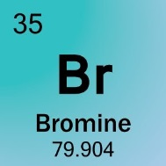
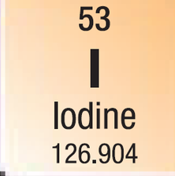
العوامل الّتي تُؤثِّر في شدّة قوى فاندرفالس (حسب الأهمّيّة)
(1) كبر السّحابة الإلكترونيّة (مجموع عدد الإلكترونات في الجزيء)
كلّما كان مجموع عدد الإلكترونات في الجزيء أكبر، زاد احتمال التقاطُبات اللّحظيّة، وزادت قوّة هذه التقاطُبات.
فيزداد مقدار قوى فاندرفالس، فترتفع درجة حرارة الانصهار والغليان للمادّة.
مثال:
Br₂ | I₂ | المادّة
35x2=70e | 53x2=106e | كبر السحابة الإلكترونيّة
58.8 | 184 | T_{b}(⁰C)

Slide 18

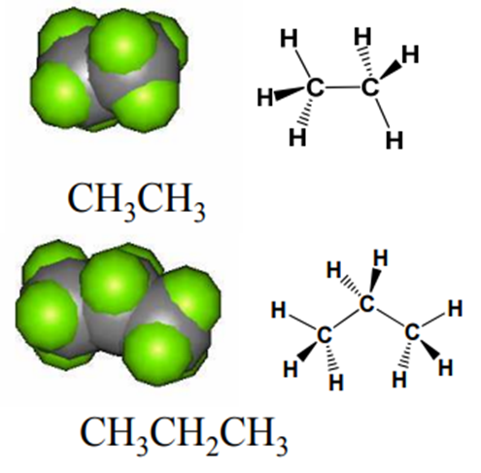
نفكّر خلال الاستراحة
لائِم درجات حرارة الغليان T_{b}= -89⁰C, T_{b}= -45⁰C
للمادّتين التاليتَين.علِّل.
بالنّسبة لتمثيل الجزيء:
الخطّ المستقيم يمثّل موقع االرابط في سطح الصفحة.
الخطّ المتقطّع يمثّل موقع الرابط تحت سطح الصفحة.
المثلّث المليء المطوّل يمثّل موقع الرابط فوق سطح الصفحة.
b.pBoiling Point T_{b}
درجة حرارة الغليان

Slide 19
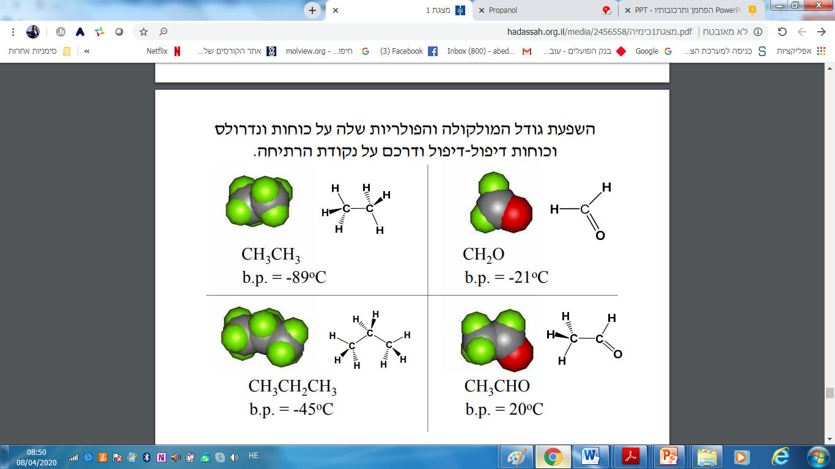
نفكّر خلال الاستراحة
حلّ
تزداد السحابة الإلكترونيّة
بالنّسبة لتمثيل الجزيء:
الخطّ المستقيم يمثّل موقع االرابط في سطح الصفحة.
الخطّ المتقطّع يمثّل موقع الرابط تحت سطح الصفحة.
المثلّث المليء المطوّل يمثّل موقع الرابط فوق سطح الصفحة.
18 e
تزداد قوى فاندرفالس
غليان
نحتاج إلى طاقة أكبر للتغلُّب على قوى فاندرفالس وفصل الجزيئات
26 e
درجة حرارة غليان أعلى
-45>-89
b.pBoiling Point T_{b}
درجة حرارة الغليان

Slide 20
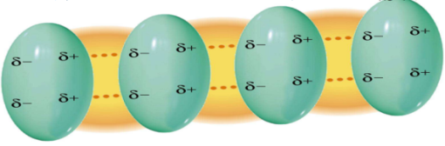
العوامل الّتي تُؤثِّر في شدّة قوى فاندرفالس (حسب الأهمّيّة)
(2) نوع ثنائيّ تقاطُب الجزيء
قوى فاندرفالس العاملة بين جزيئات لها ثنائيّ تقاطب دائم، هي قوى تجاذب كهربائيّ لحظيّ وأيضًا دائم.
يزداد مقدار الشحنة الجزئيّة الموجبة (+δ)، والشحنة الجزئيّة السالبة (-δ)، وبالتالي، يكبر التّجاذُب بين الشحنات الجزئيّة المُتضادّة، فتزيد قوى فاندرفالس، فترتفع درجة حرارة الانصهار والغليان، مثال:
F_{2(g)} | HCl_{(g)} | المادّة
9+9=18e | 1+17=18e | كبر السحابة الإلكترونيّة
لحظيّ | دائم ولحظيّ | تقاطب الجزيء
-188 | -85 | T_{b}(⁰C)
سحابة إلكترونيّة مُتساوية

Slide 21
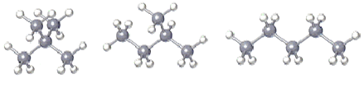
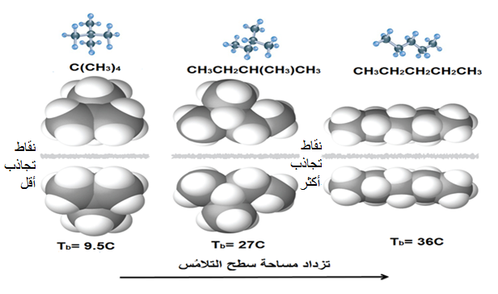
العوامل الّتي تُؤثِّر في شدّة قوى فاندرفالس (حسب الأهمّيّة)
(3) مساحة سطح التلامُس
كلّما كانت مساحة سطح التلامس بين الجزيئات أكبر (مثلًا كلّما طالت سلسلة الكربون في المركّبات العضويّة)، كان التجاذب بينها أكبر، وكانت قوى فاندرفالس بينها أكبر.
الحديث هنا عن الإيزوميرات الخاصّة بالموادّ العضويّة. في الجزيئات العضويّة الممدودة، يكون سطح التلامُس أكبر منه في الجزيئات العضويّة المتشعِّبة،
فتتشكَّل مراكز أكبر لقوى التجاذُب على امتداد السلسلة،
ممّا يزيد من التجاذب الكُلّيّ بين الجزيئات.
ايزوميرات C₅H₁₂

Slide 22
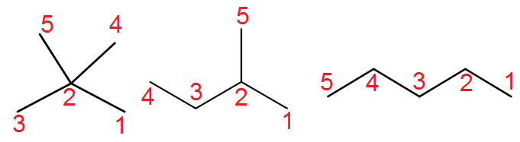
(3) مساحة سطح التلامُس-تتمّة
T_{b} (°C) | الصيغة الجزيئيّة C₅H₁₂
36
27
9.5
كلّما كانت مساحة سطح التلامُس بين الجزيئات أكبر، أيْ كلّما طالت سلسلة الكربون في المركّبات العضويّة، كان التجاذب بينها أكبر، وكانت قوى فاندرفالس بينها أكبر، فترتفع درجة حرارة الغليان.

Slide 23
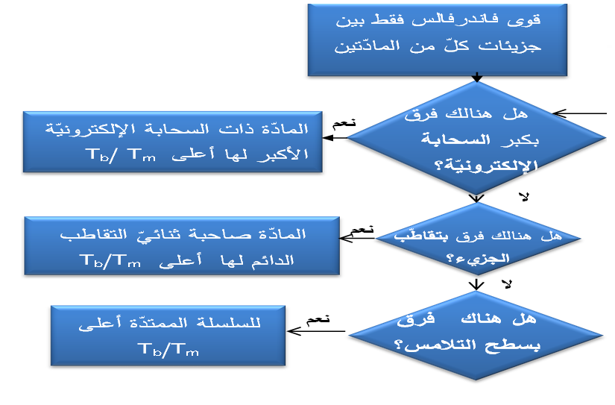
تحديد T_{m} و/أو T_{b} الأعلى لمادّتين مُعطيتَين X وَ Y
العامل المؤثِّر الأوّل
ولكن ما هو مبنى التعليل الملائِم حسب طلبات التفتيش؟

Slide 24
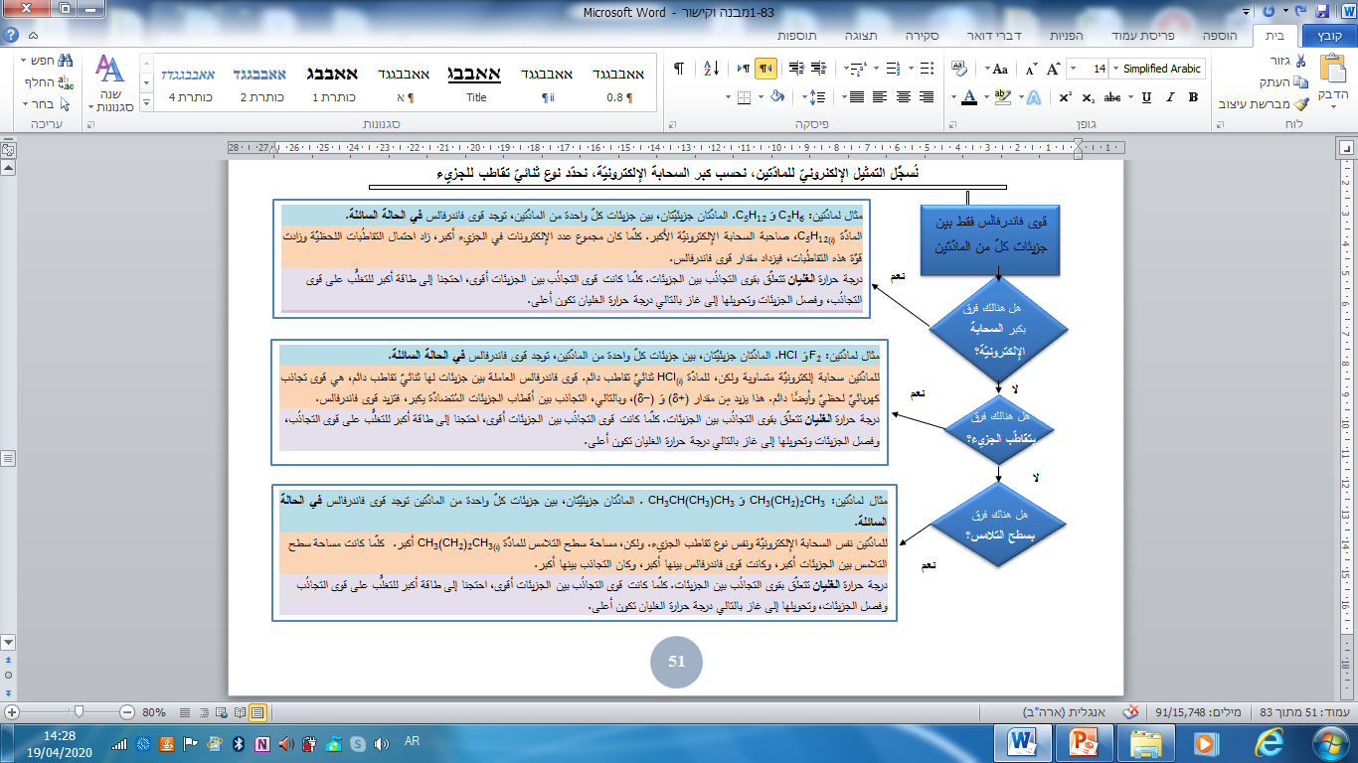
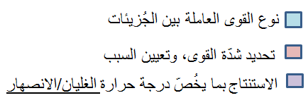

مبنى التعليل الملائم لدرجة حرارة الغليان/الانصهار
3
2
1
عند تعليل درجة حرارة الغليان نُحدِّد القوى العاملة بين الجزيئات في الحالة السائلة
في الانصهار نُحدِّد القوى العاملة بين الجزيئات في الحالة الصلبة
4
5
6
4
5
6
4
5
6
المصدر: كتاب ملخَّص مادّة تخصُّص الكيمياء ومُجمَّع أسئلة تدريبيّة، (2019)، صفحة 51
إعداد د. عبير زيدان-عابد
امسحوا شيفرة (Code) الصورة لمعاينتها بتمعُّن لاحقًا
Notes:
1

Slide 25
اقتراح إضافيّ لطريقة تنظيم الإجابة عن سؤال، يتطلَّب تعليل درجات غليان و/أو إنصهار لموادّ جزيئيّة
نفس مُركِّبات التعليل التي عُرِضت في الشّريحة السابقة
1
 | صيغة تمثيل إلكترونيّ
 | كبر السحابة الإلكترونيّة
 | تقاطُب الجزيء (دائم/لحظيّ)
 | نوع القوى العاملة بين الجُزيئات في الحالة السائلة /الصلبة
 | تحديد شدّة القوى، وتعيين السبب
 | الاستنتاج بما يخُصّ درجة حرارة الغليان/ الانصهار
2
3
4
5
6
نوعان من الأسئلة في هذا الموضوع:
يُطلب من التلميذ تعليل حقيقة معطاة تخصّ درجة حرارة غليان/انصهار مادّتين
يُطلب من التلميذ تحديد درجة حرارة الغليان/الانصهار الأعلى، لموادّ معطاة
ومن ثمّ التعليل

Slide 26
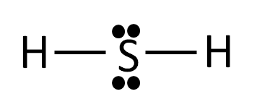

مثال: لأيّ مادّة درجة حرارة غليان أعلى: NF₃ أم H₂S؟ علّل.
(l) → (g)
صيغة جزيئيّة للمادّة | NF_{3(l)} | H₂S_{(g)}
صيغة تمثيل إلكترونيّ
كبر السحابة الإلكترونيّة | 34 | 18
تقاطُب الجزيء (دائم/لحظيّ) | ثنائيّ تقاطُب دائم ولحظيّ | ثنائيّ تقاطُب دائم ولحظيّ
نوع قوى التجاذب بين الجُزيئات، في الحالة السائلة | قوى فاندرفالس | قوى فاندرفالس
تحديد شدّة القوى وتعيين السبب | للمادّة، NF_{3(l)}درجة حرارة غليان أعلى من درجة حرارة غليان، H₂S_{(l)}. المادّة NF_{3(l)}، صاحبة السحابة الإلكترونيّة الأكبر. كلّما كان مجموع عدد الإلكترونات في الجزيء أكبر، زاد احتمال التقاطُبات اللحظيّة والدّائمة وزادت قوّة هذه التقاطُبات، فيزداد مقدار قوى فاندرفالس.
الاستنتاج بما يخُصّ درجة غليان الموادّ | درجة حرارة الغليان تتعلّق بقوى التجاذُب بين الجزيئات. كلّما كانت قوى التجاذُب بين الجزيئات أقوى، احتجنا إلى طاقة أكبر للتغلُّب على قوى التجاذُب، وفصل الجزيئات وتحويلها إلى غاز بالتالي درجة حرارة الغليان تكون أعلى.

Slide 27
العلاقة بين القوى العاملة بين الجزيئات والحالة التراكميّة للمادّة
الحالة التراكمية في درجة حرارة الغرفة هي نتيجة لدرجة حرارة الغليان والانصهار للمادّة.
في المواد الجزيئيّة، درجة حرارة الانصهار والغليان تتأثّر من قوة الروابط بين الجزيئات.
كلّما كانت قوى التجاذُب بين الجزيئات أقوى، كانت جُسيْمات المادّة أقرب لبعضها، ممّا يكسبها السيولة أو الصلابة
1
 | صيغة
 | كبر السحابة الإلكترونيّة
 | تقاطُب الجزيء (دائم/لحظيّ)
 | نوع القوى العاملة بين الجُزيئات في الحالة السائلة/الصلبة
 | تحديد شدّة القوى، وتعيين السبب
 | الاستنتاج بما يخُصّ درجة حرارة الغليان/الانصهار
 | حالة المادّة في درجة حرارة الغرفة
2
3
4
5
6
7

Slide 28
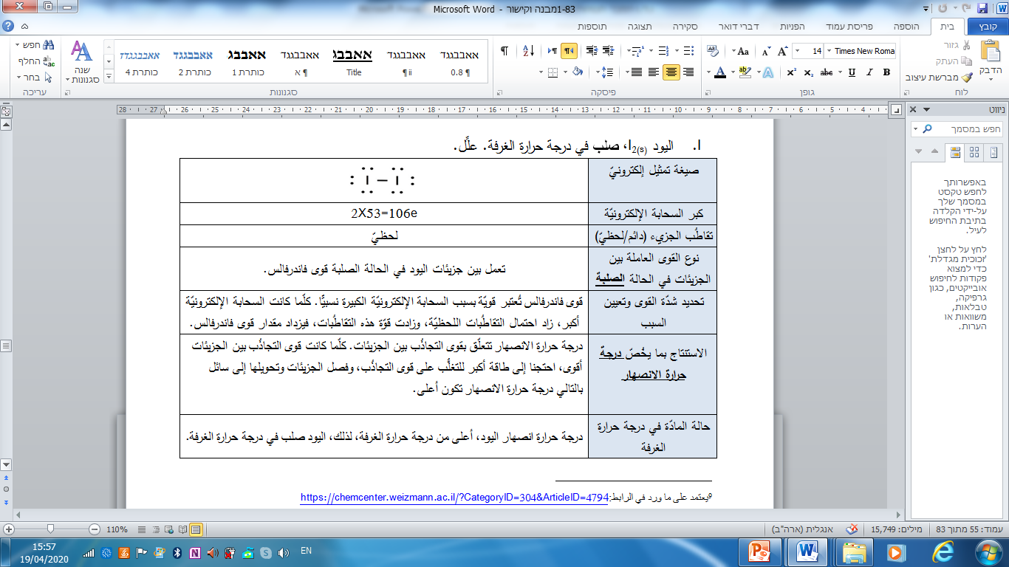

مثال
المصدر: كتاب ملخَّص مادّة تخصُّص الكيمياء ومُجمَّع أسئلة تدريبيّة، (2019)، صفحة 55
إعداد د. عبير زيدان-عابد

Slide 29
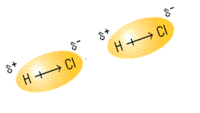
للتّلخيص
نميِّز بين روابط بين الذّرّات بداخل الجزيء (كوفالنتيّة نقيّة/قطبيّ) وبين روابط بين جزيئيّة (روابط هيدروجينيّة/ قوى فاندرفالس)
التأثيرات المُتبادلة بين الجزيئات تؤثِّر في: الحالة التراكميّة، درجات حرارة الانصهار/الغليان، الذّائبية بالماء/ بمُذيب عُضويّ
قوى فاندرفالس هي قوى تجاذب كهربائيّة بين الجزيئات.
قوى فاندرفالس موجودة بين جزيئات جميع الموادّ الجُزيئيّة.
مقارنة مع الرابط الكوفالنتيّ داخل الجزيء، قوى فاندرفالس أضعف وطول رابطها أطول
ثلاثة عوامل تؤثر في قوّة روابط فاندرفالس: كبر السحابة الإلكترونيّة، نوع ثنائي تقاطُب الجزيء، ومساحة سطح تلامس الجُزيء.
العلاقة بين قوى فاندرفالس وكلّ واحد من العوامل المؤثِّرة فيها هي علاقة طرديّة.
تمّ إعداد مُعظم الموادّ بالاعتمادّ على المصدر: مُلخَّص مادّة تخصُّص الكيمياء ومُجمّع أسئلة تدريبيّة، إعداد: د. عبير زيدان-عابد

Slide 30



مهمّة بيتية-ما العلاقة بين قدرة السحليّة على التّسلُّق والكيمياء؟
1. امسح الشيفرة (Code) المُعطاة لتشاهد فيلمًا يُجيب عن السؤال المُعطى.
امسح شيفرة الفيلم
Curiosity, discovery and gecko feet
2. لخّص الشرح بكلماتك الخاصّة بفقرة لا تتعدّى العشرة أسطر (رمز- قوى فاندرفالس)
شيفرة الحلّ

Slide 31

שימוש ביצירות מוגנות בזכויות יוצרים ואיתור בעלי זכויות
השימוש ביצירות במהלך שידור זה נעשה לפי סעיף 27א לחוק זכות יוצרים, תשס"ח-2007. אם הינך בעל הזכויות באחת היצירות, באפשרותך לבקש מאיתנו לחדול מהשימוש ביצירה, זאת באמצעות פנייה לדוא"ל rights@education.gov.il

